Slide 1


Análisis Climático Aplicado a la Planificación Comercial en Retail
Proyecto final - data science II – coder house
Augusto parajón - 2025

Slide 2
Contenido
Contexto y motivación
Hipótesis y preguntas de interses
Metadata
Análisis exploratorio y modelo predictivo
Aplicación y plan de acción
Conclusión y mejors

Slide 3
Contexto
En San Miguel de Tucumán, la demanda de productos de climatización como ventiladores, aires acondicionados y estufas muestra picos pronunciados asociados a variaciones extremas de temperatura; por ello, analizaremos datos meteorológicos diarios desde el 1 de enero de 2005 al 31 de julio de 2025 para anticipar periodos de frío y calor, de modo que Oscar Barbieri S.A. (empresa de retail dedicada a la comercialización de productos para el hogar) pueda optimizar sus niveles de stock, reducir costos de almacenamiento y lanzar campañas de venta más efectivas justo cuando la necesidad del cliente es máxima.
Audiencia
INTRODUCCIÓN
Gerentes de Ventas: Para planificar objetivos y asignar recursos de manera precisa.
Mandos Medios de Planificación Comercial: Para ajustar inventarios y coordinar promociones.
Dirección de Operaciones: Para optimizar la cadena de suministro y reducir costos logísticos.
Objetivo
Desarrollar un sistema de análisis y predicción térmica que permita anticipar eventos extremos de temperatura en zonas comerciales clave, con el fin de optimizar la planificación de ventas de productos de climatización.
A demás el estudio apunta a:
Detectar picos de temperatura (frío o calor) de forma automatizada
Visualizar insights térmicos útiles para la toma de decisiones comerciales
Generar la base analítica para un futuro modelo de pronóstico con Machine Learning

Slide 4
Hipótesis 1: Estacionalidad climática
Pregunta asociada: ¿Los picos de calor y frío siguen ciclos anuales estables?
Aplicación: permite planificar inventario según calendario.
Hipótesis 2: Persistencia de extremos
Pregunta asociada: ¿Olas de calor/frío se presentan de forma consecutiva?
Aplicación: necesidad de estrategias de respuesta sostenida.
Hipótesis 3: Relevancia de la temperatura aparente
Pregunta asociada: ¿La temperatura aparente es más predictiva que la temperatura seca?
HIPÓTESIS
Aplicación: refleja percepción real del consumidor.
Hipótesis 4: Percentiles vs. umbrales absolutos
Pregunta asociada: ¿Los percentiles son más robustos y consistentes.)?
Aplicación: criterios estables para definir picos y tomar decisiones.
Hipótesis 5: Patrones multivariados
Pregunta asociada: ¿El clustering revela perfiles climáticos diferenciados.?
Aplicación: segmentación de escenarios para planificación estratégica.
Hipótesis 5: Estacionalidad estable en el tiempo
Pregunta asociada: ¿Los patrones climáticos son consistentes a lo largo de los años?
Aplicación: confiabilidad para la predicción futura.

Slide 5





Fuente de datos: API Open-Meteo
(datos climáticos diarios para San Miguel de Tucumán)
Variables temporales: Fecha (Periodo de análisis: 01/01/2005 al 31/07/2025)
Variables numéricas: temperatura mínima, temperatura máxima, temperatura media, amplitud térmica,
precipitaciones, humedad, presión, velocidad de viento, radiación solar, entre otras.
METADATA
Variables categóricas: estación del año, día de la semana, mes, tipo de evento extremo
Target: Variable de extremos climáticos (ola de frío/calor)
15 columnas iniciales + Columnas generadas
7770 Filas

Slide 6
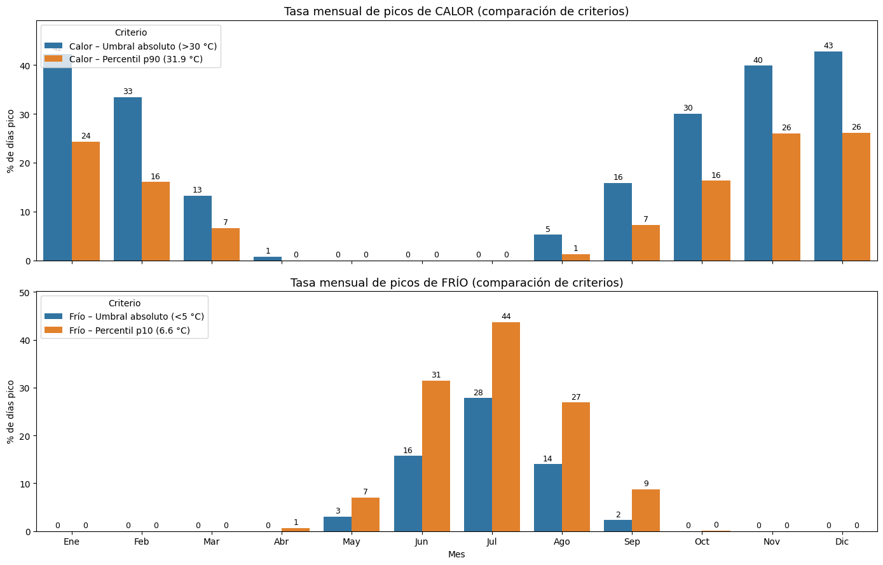
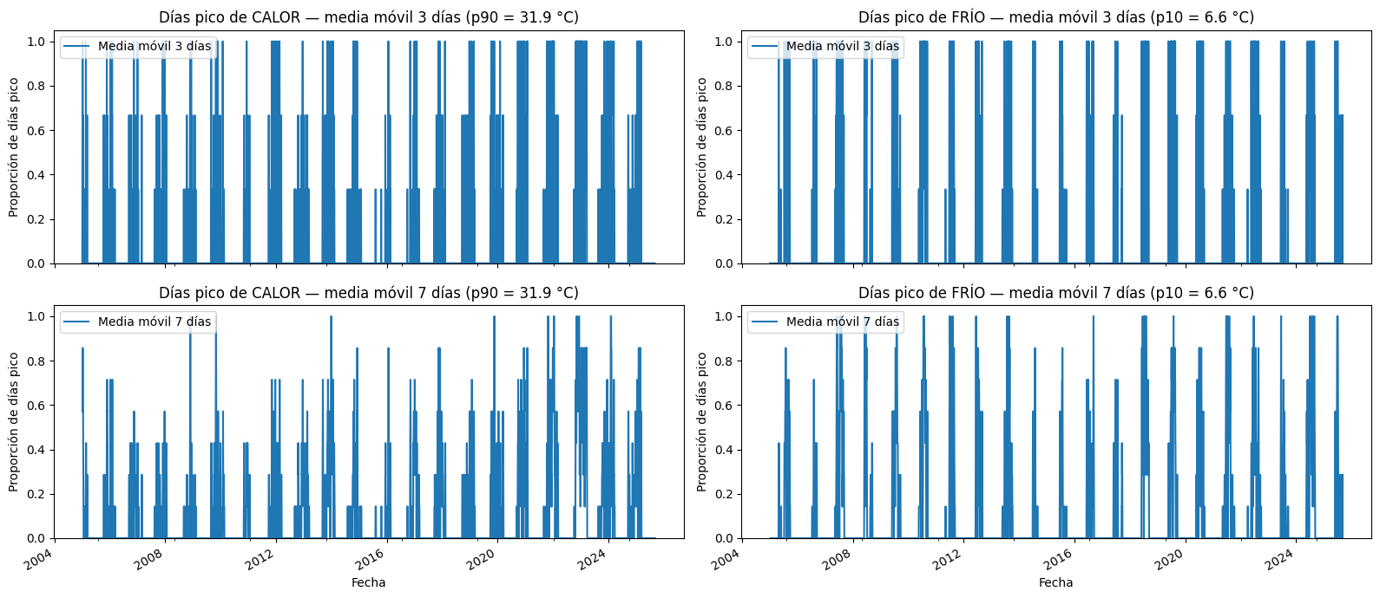
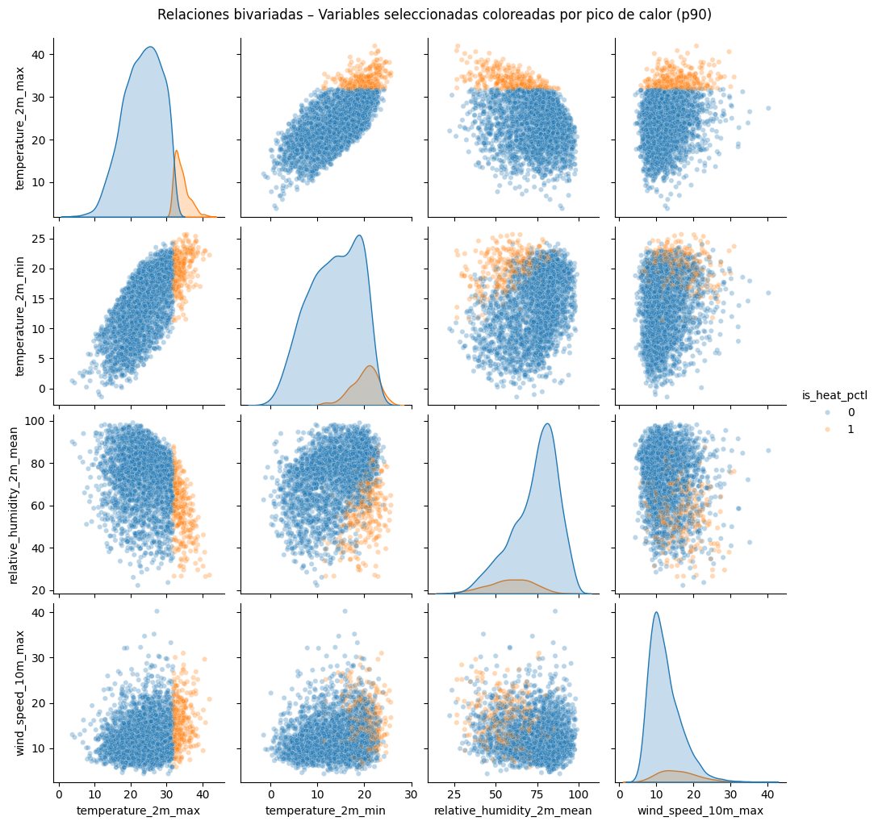
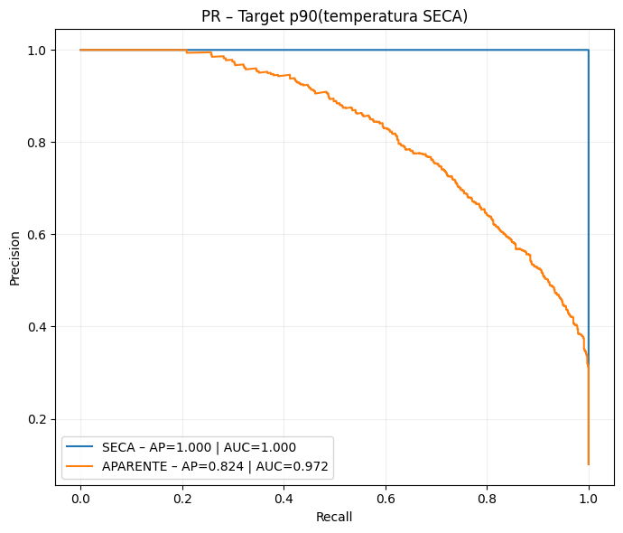
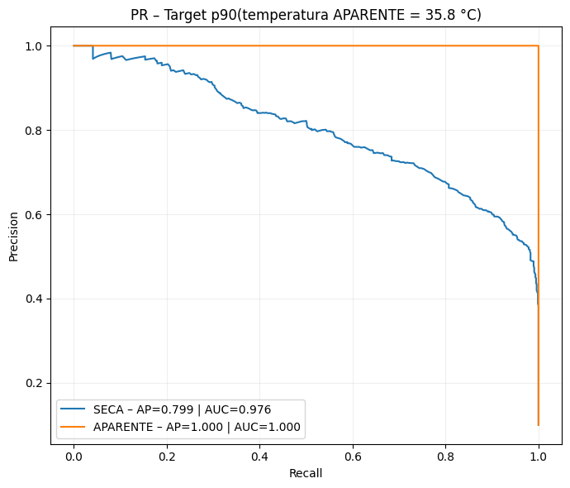
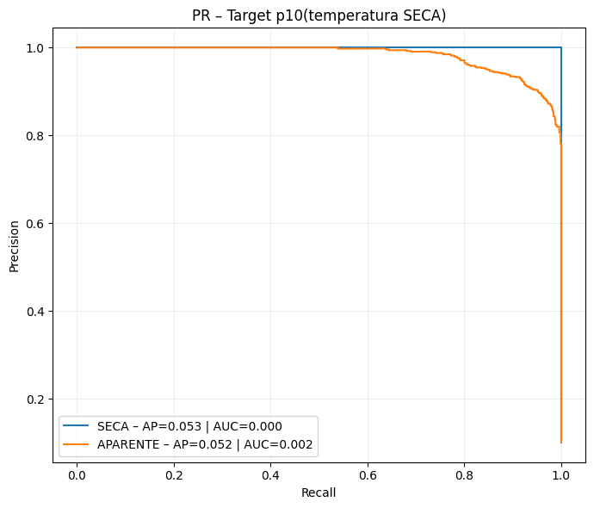
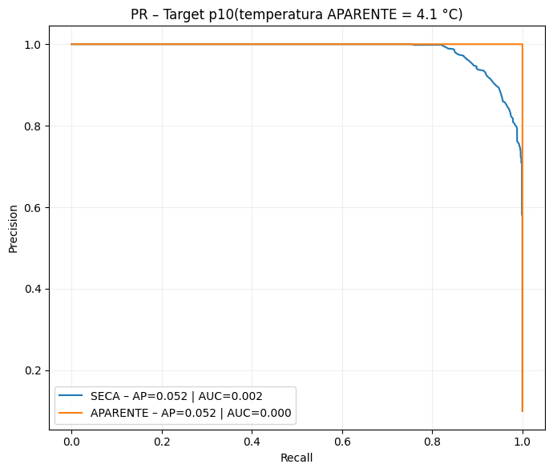
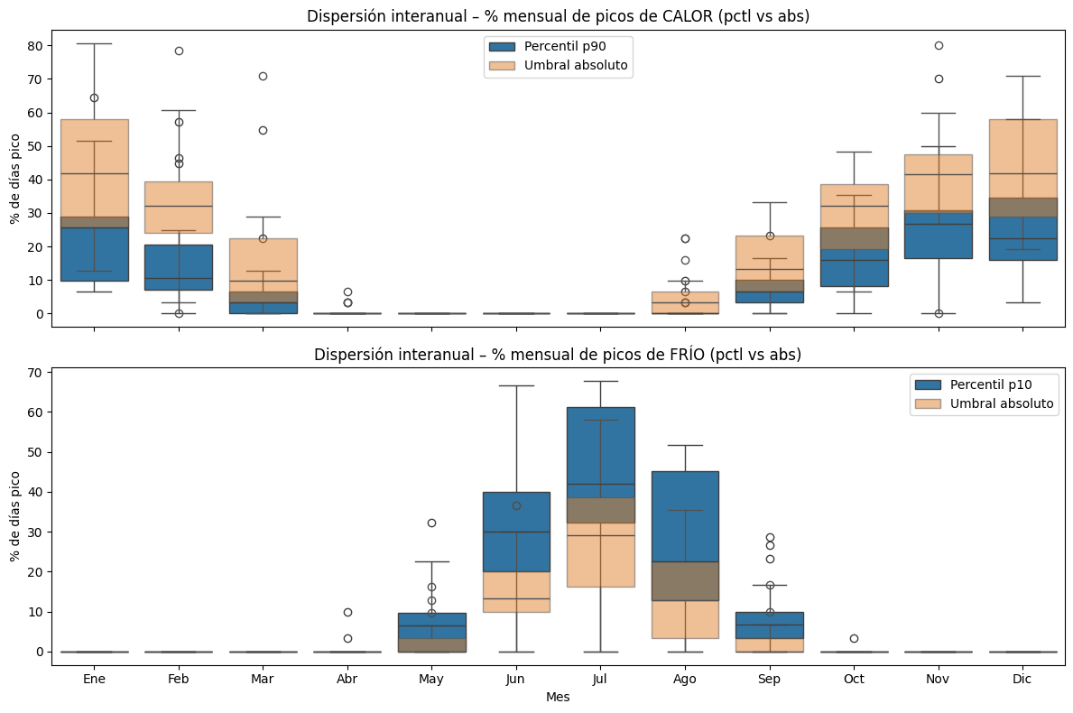
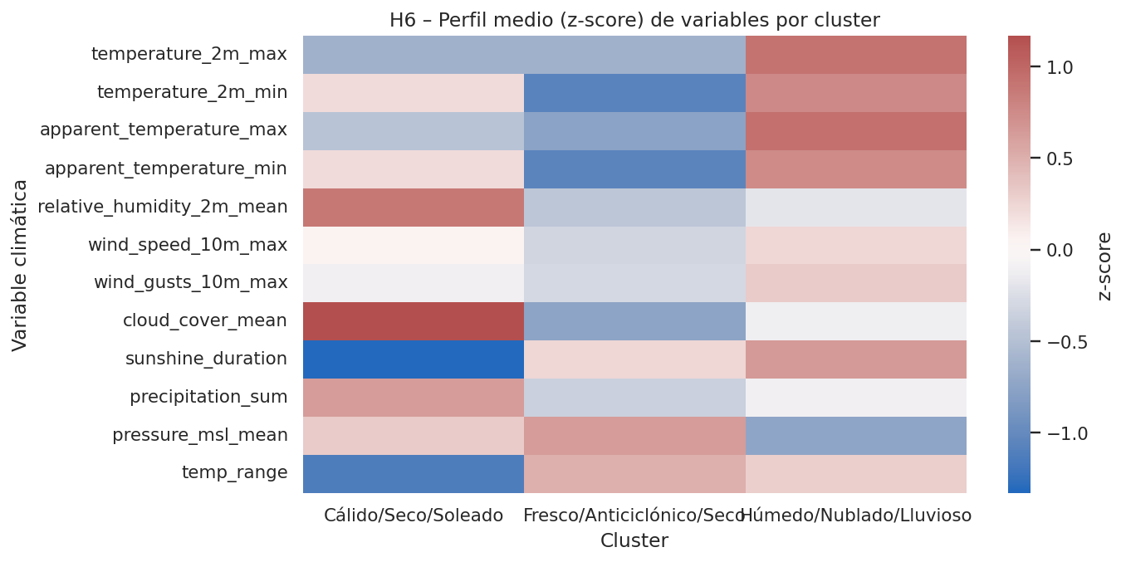
Conclusiones estratégicas
El EDA permitió transformar más de 20 años
de registros climáticos en información
accionable y vinculada al negocio.
A través de hipótesis (H1–H6) se construyó una visión clara sobre cómo los fenómenos climáticos afectan la demanda de climatización.
Principales hallazgos:
Estacionalidad: picos de calor y frío se repiten en ciclos anuales, habilitando la planificación de inventarios y campañas.
Persistencia: olas de calor/frío ocurren en días consecutivos, exigiendo estrategias sostenidas de respuesta.
Temperatura aparente: más predictiva que la seca, alineada a la percepción del consumidor.
Percentiles robustos: definiciones más consistentes que umbrales absolutos, aportando criterios confiables.
Clusters climáticos: revelan perfiles diferenciados con patrones estacionales, útiles para segmentar escenarios.
Aplicaciones en el negocio:
Demanda: anticipar períodos críticos de ventas de calefacción y refrigeración.
Logística: programar transferencias y asignar recursos eficientemente.
Comercial: diseñar promociones específicas y garantizar disponibilidad de productos.
Proyección: El EDA sienta la base para la fase predictiva con Machine Learning. Variables creadas, criterios robustos y segmentaciones alimentarán modelos más precisos, mejorando la anticipación y las decisiones estratégicas.
ANÁLISIS EXPLORATORIO
Nota: Estudio completo disponible en la notebook entregada

Slide 7
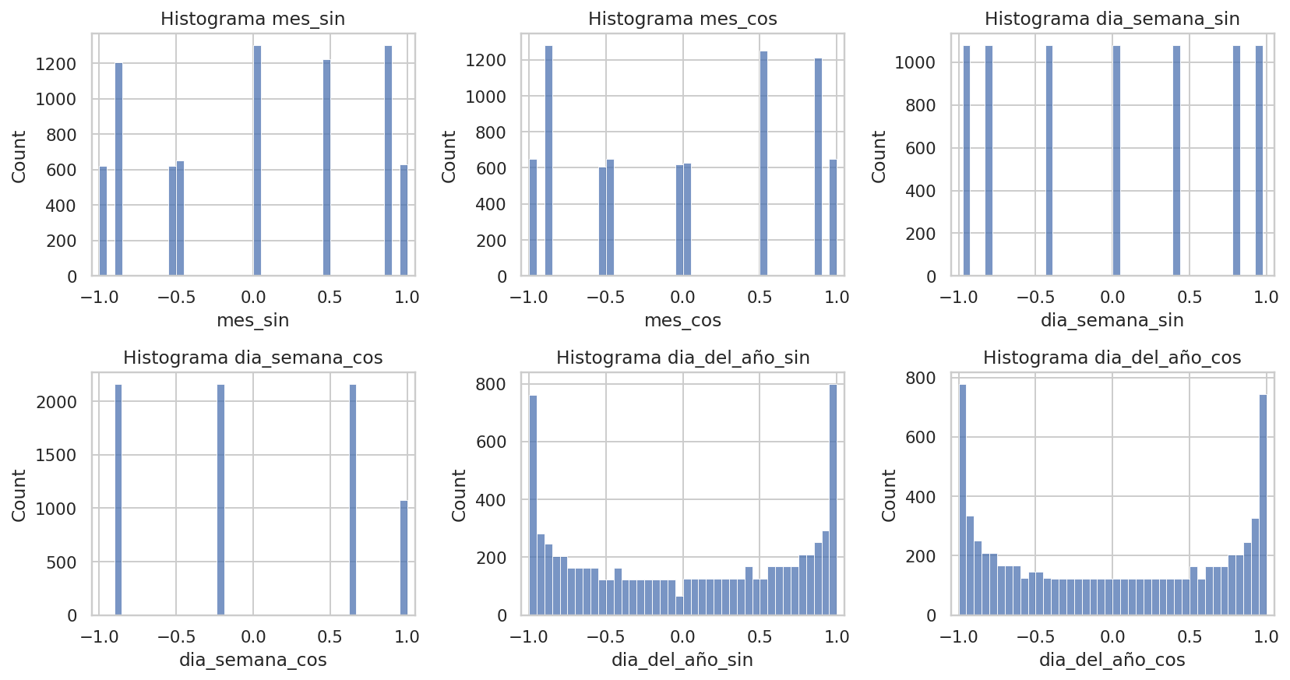
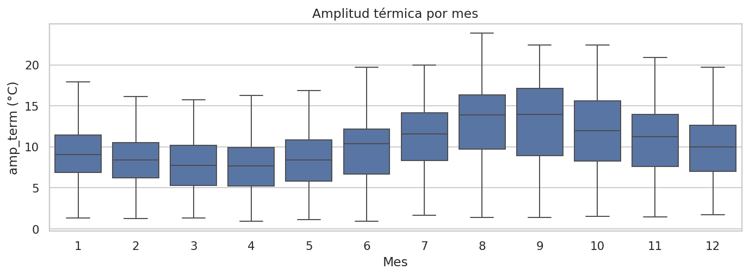
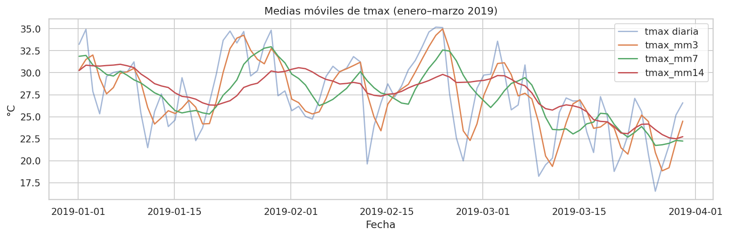
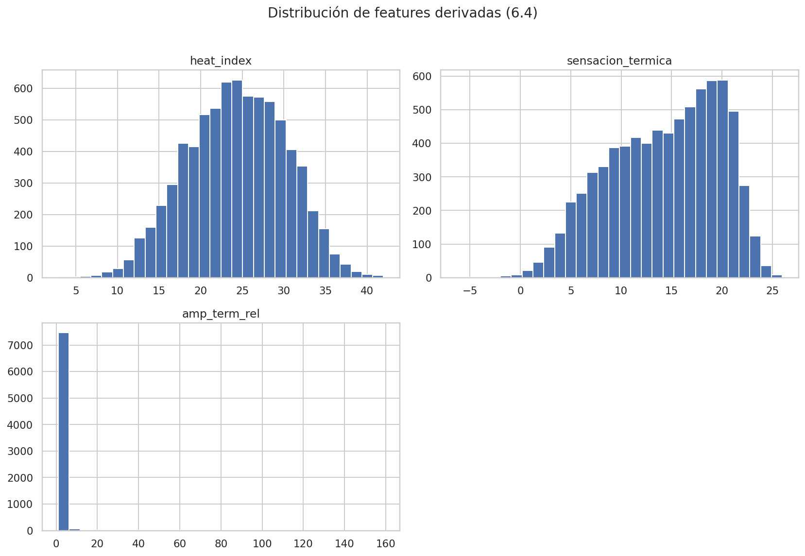
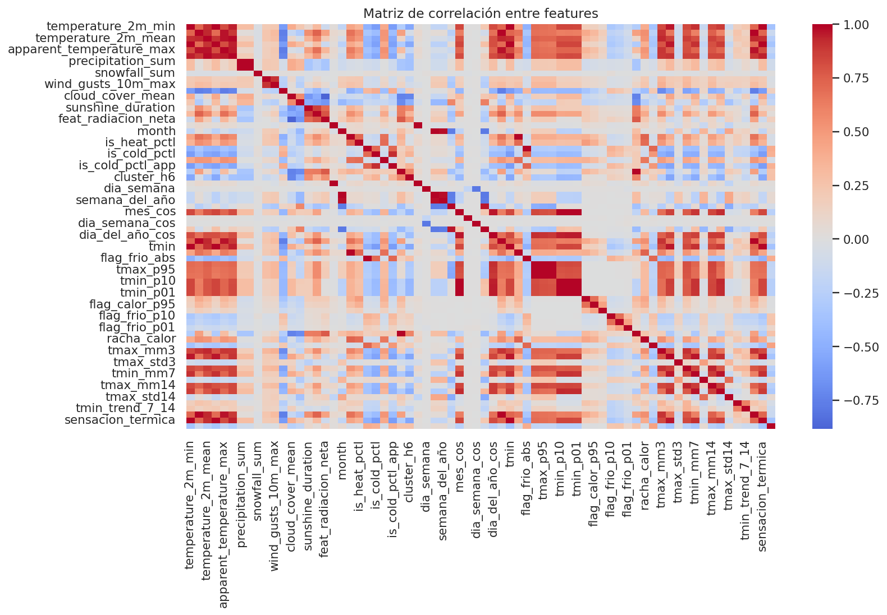
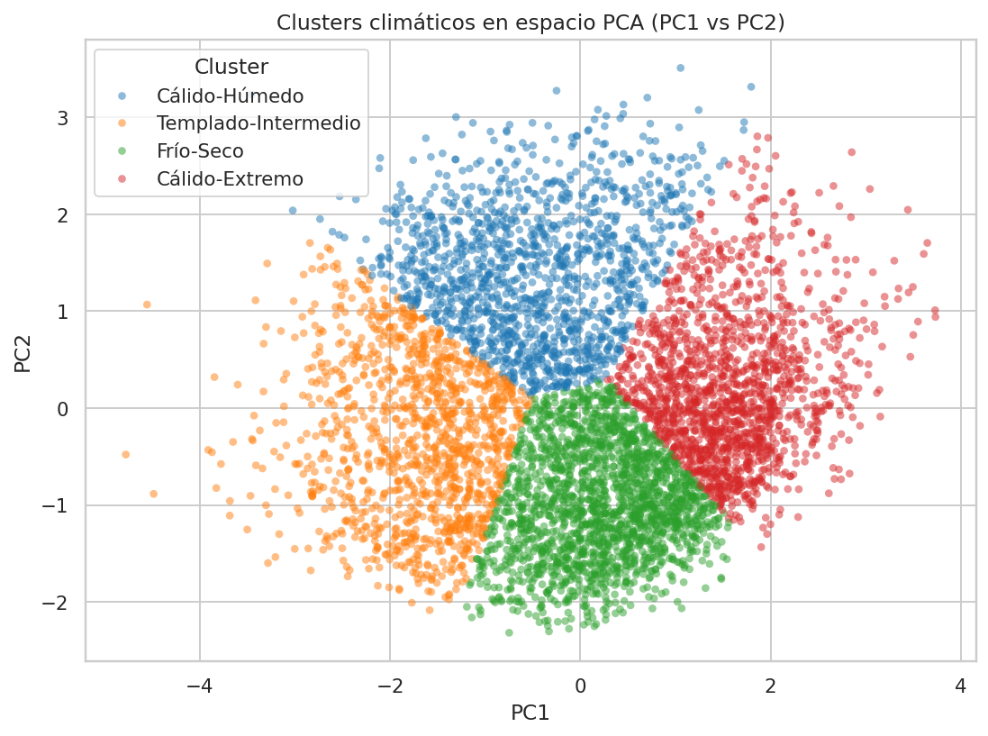
Conclusiones estratégicas
La ingeniería de atributos fue clave para enriquecer el dataset y mejorar la capacidad predictiva de los modelos. Se trabajó en varias líneas:
Variables temporales: día de la semana, mes, estación y transformaciones cíclicas (seno/coseno) para reflejar la periodicidad del clima.
Flags de extremos: banderas binarias de olas de calor/frío definidas por percentiles, facilitando la detección de eventos críticos.
Persistencia: inclusión de lags y medias móviles para capturar continuidad de fenómenos como olas prolongadas.
Variables derivadas: amplitud térmica, temperatura aparente y brechas entre real y percibida, alineadas con la experiencia del consumidor.
Reducción y patrones: PCA y clustering generaron dimensiones que condensan múltiples variables y revelan perfiles climáticos.
Control de calidad: validación de nulos, colinealidad y documentación en un diccionario final de atributos.
Conclusión: El dataset pasó de ser descriptivo a contar con variables predictivas robustas y alineadas al negocio, sentando las bases para el modelado con Machine Learning.
INGENIERÍA DE ATRIBUTOS
Nota: Estudio completo disponible en la notebook entregada

Slide 8
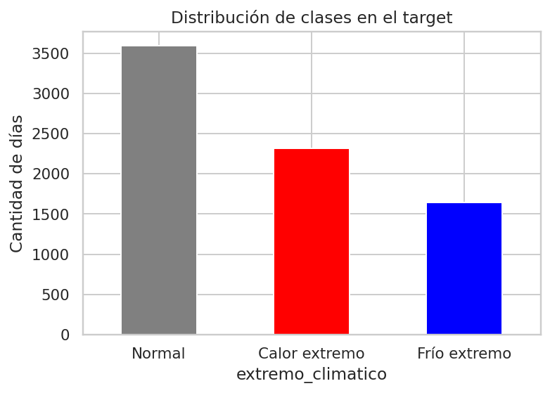
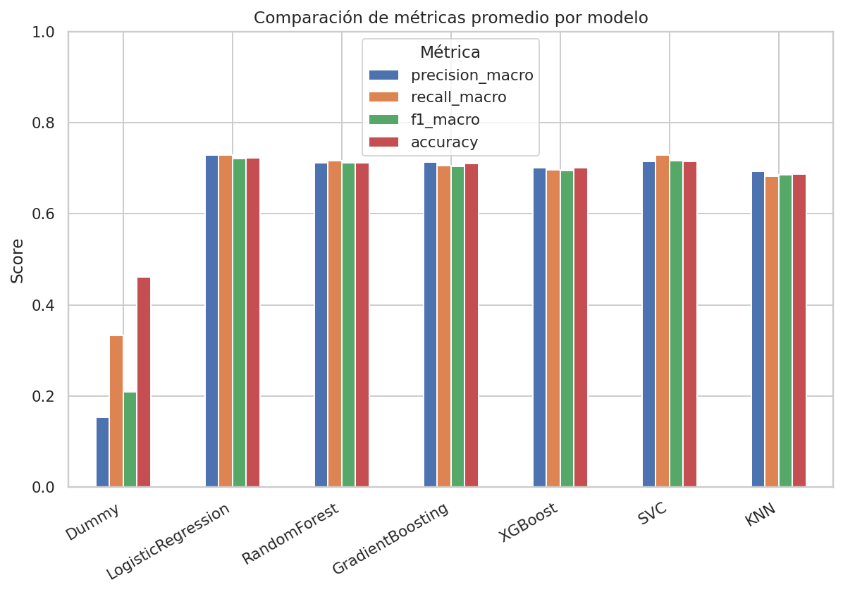
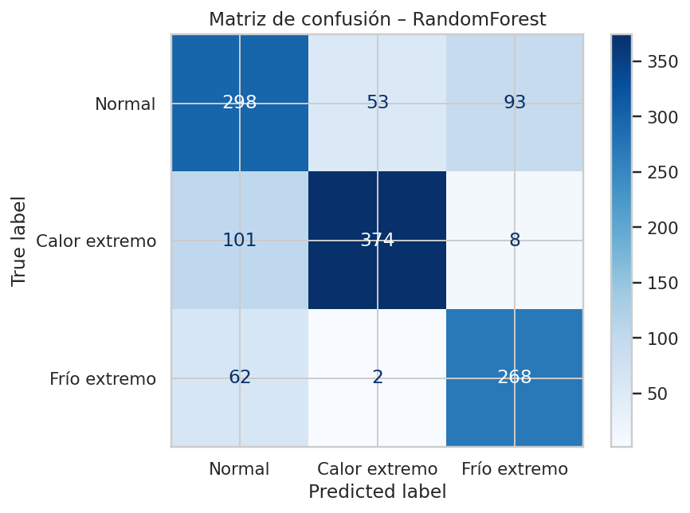
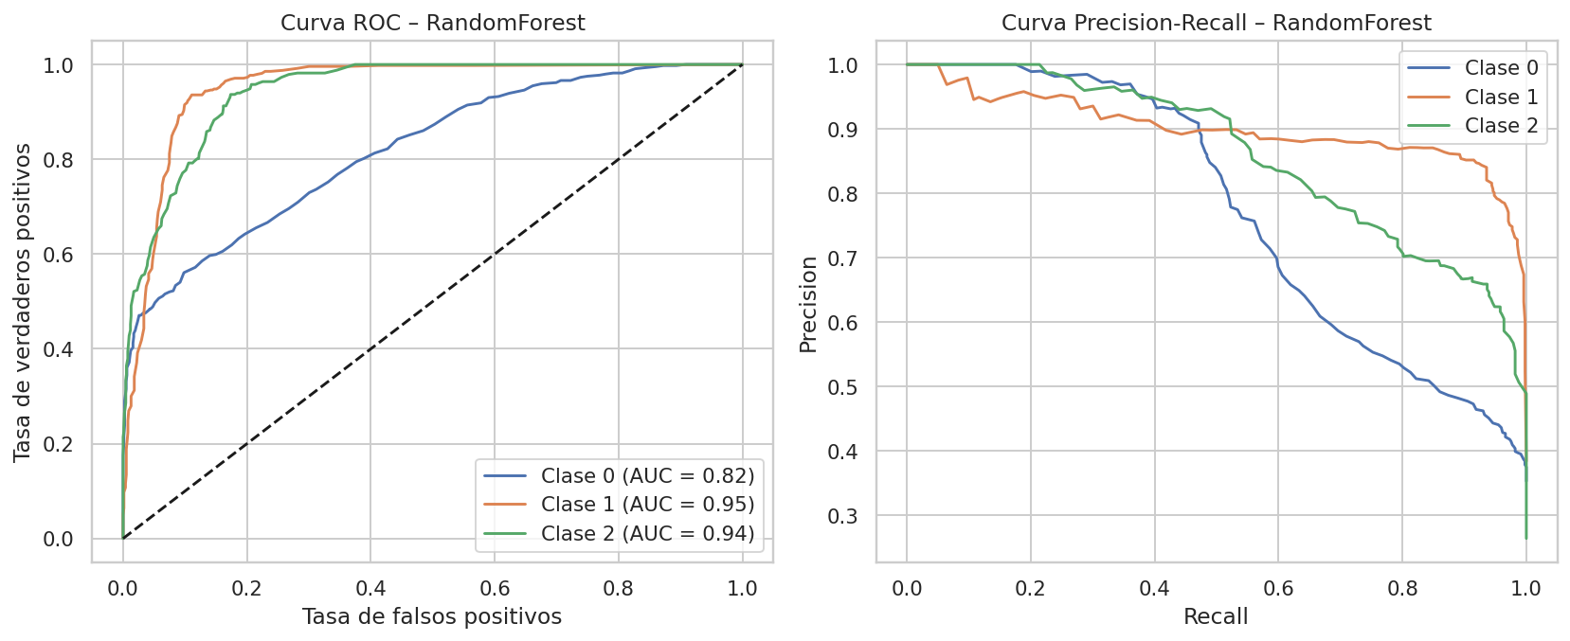
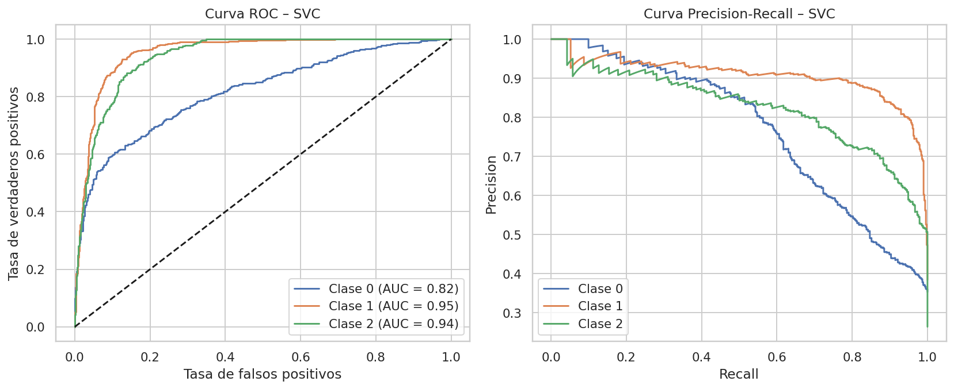
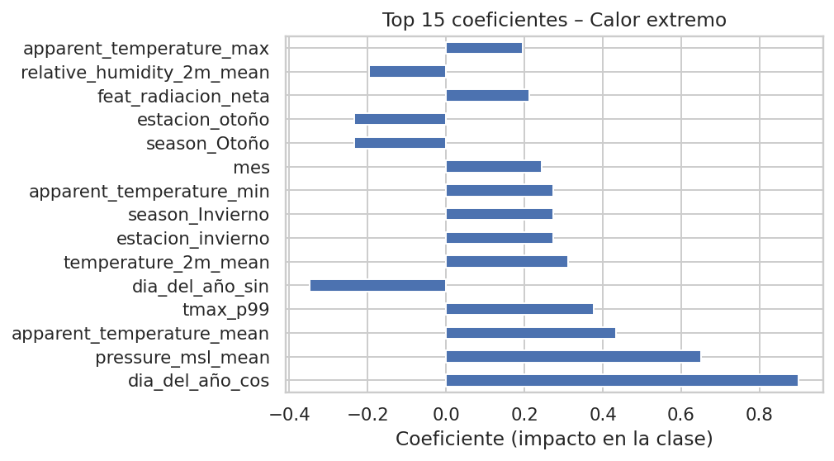
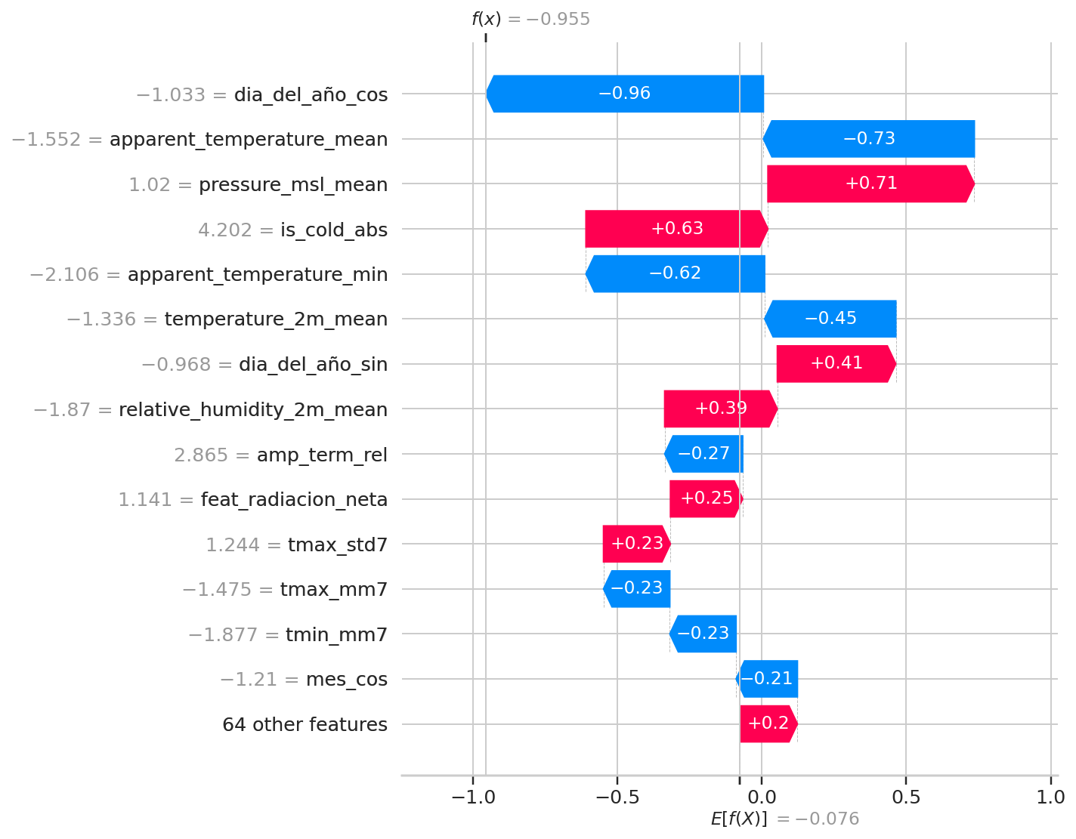
Conclusiones estratégicas
Para abordar el problema como una
clasificación de extremos climáticos, se entrenó un conjunto variado de algoritmos, asegurando tanto modelos base como avanzados:
Baseline: Dummy Classifier como referencia mínima.
Lineales: Regresión Logística (robusta y fácilmente interpretable).
Ensamble de árboles: Random Forest y Gradient Boosting.
Modelos avanzados: XGBoost, SVC y KNN para contrastar diferentes enfoques.
La validación se realizó con TimeSeriesSplit, un método adecuado para datos temporales, que respeta la secuencia cronológica y evita fugas de información entre entrenamiento y testeo. Esto permitió evaluar el desempeño realista de los modelos en predicción futura.
Las métricas utilizadas fueron:
F1-score → balance entre precisión y recall.
ROC-AUC → capacidad de discriminación entre extremos y condiciones normales.
Precisión y Recall → análisis de aciertos y errores en casos críticos.
Este proceso de modelado y validación permitió comparar enfoques simples y complejos, cuantificar su rendimiento y asegurar que los modelos seleccionados no solo se ajusten a los datos históricos, sino que también sean robustos y generalizables.
Conclusión: El trabajo de modelado demostró que es posible predecir con precisión la ocurrencia de extremos climáticos, habilitando su uso en planificación comercial y logística.
MODELADO Y VALIDACIÓN
Nota: Estudio completo disponible en la notebook entregada

Slide 9
Conclusiones estratégicas
Para abordar el problema como una
clasificación de extremos climáticos, se entrenó un conjunto variado de algoritmos, asegurando tanto modelos base como avanzados:
Baseline: Dummy Classifier como referencia mínima.
Lineales: Regresión Logística (robusta y fácilmente interpretable).
Ensamble de árboles: Random Forest y Gradient Boosting.
Modelos avanzados: XGBoost, SVC y KNN para contrastar diferentes enfoques.
La validación se realizó con TimeSeriesSplit, un método adecuado para datos temporales, que respeta la secuencia cronológica y evita fugas de información entre entrenamiento y testeo. Esto permitió evaluar el desempeño realista de los modelos en predicción futura.
Las métricas utilizadas fueron:
F1-score → balance entre precisión y recall.
ROC-AUC → capacidad de discriminación entre extremos y condiciones normales.
Precisión y Recall → análisis de aciertos y errores en casos críticos.
Este proceso de modelado y validación permitió comparar enfoques simples y complejos, cuantificar su rendimiento y asegurar que los modelos seleccionados no solo se ajusten a los datos históricos, sino que también sean robustos y generalizables.
Conclusión: El trabajo de modelado demostró que es posible predecir con precisión la ocurrencia de extremos climáticos, habilitando su uso en planificación comercial y logística.
OPTIMIZACIÓN Y SELECCIÓN DE MODELO FINAL
Nota: Estudio completo disponible en la notebook entregada

Slide 10
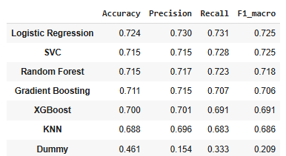
Tras entrenar múltiples algoritmos, se aplicaron técnicas de optimización de hiperparámetros para mejorar su rendimiento:
RandomizedSearchCV en todos los modelos como metodología de análisis inicial y segmentación de posibilidades
GridSearchCV en modelos más potables como análisis detallado (Regresión Logística, SVC).
Estos procesos permitieron ajustar regularización, profundidad de árboles, número de estimadores y tasas de aprendizaje, logrando modelos más estables y con mayor capacidad de generalización.
Resultados comparativos:
Logistic Regression alcanzó un F1 macro de 0.725, mostrando solidez frente a modelos más complejos.
Su desempeño es suficiente para anticipar con una semana de margen los picos de calor y frío que impactan en la demanda de climatización.
Frente a otros algoritmos, combinó buenas métricas y alta interpretabilidad, reforzando su elección.
OPTIMIZACIÓN Y SELECCIÓN DE MODELO FINAL
Proyección futura:
Posibles mejoras: balanceo de clases, incorporación de variables exógenas (ej. factores socioeconómicos), y exploración de enfoques ensemble.
Aun sin estas extensiones, el modelo actual es técnicamente robusto y aplicable en la práctica, aportando valor directo a la planificación comercial y logística del retail.
Conclusión:
Logistic Regression fue seleccionado como modelo final por su consistencia, interpretabilidad y capacidad de anticipar extremos climáticos con precisión suficiente para la toma de decisiones estratégicas

Slide 11
Tras el análisis exploratorio y el entrenamiento de modelos, la fase final consiste en mostrar cómo la predicción climática puede integrarse en la práctica. El objetivo no es solo medir métricas técnicas, sino convertir el modelo en un sistema de soporte a la decisión que ayude a anticipar la demanda de climatización.
Flujo de trabajo
Adquisición de información climática → conexión diaria a APIs de pronóstico (Open-Meteo, OpenWeatherMap).
Procesamiento de datos → replicación del pipeline de features definido en el entrenamiento.
Generación de predicciones → escenarios a 7 días (normal, frío extremo, calor extremo).
Comunicación de resultados → alertas claras y comprensibles para gerencia y planificación.
Acciones estratégicas → reforzar stock, anticipar campañas o mantener planificación base.
USO PRACTICO DE LA HERRAMINETA
Plan de acción estratégico
Escenario calor extremo: aumentar stock de aires acondicionados/ventiladores, activar campañas y priorizar logística.
Escenario frío extremo: reforzar calefacción, acciones de marketing en bienestar hogareño y comunicación en sucursales.
Escenario normal: mantener planificación base y usar información como validación de estabilidad.
Conclusión
El modelo se convierte en una herramienta de alertas predictivas accionables, que traduce información climática en decisiones concretas: optimización de stock, reducción de quiebres y mayor efectividad comercial. En conjunto, aporta a Oscar Barbieri S.A. capacidad de anticipación, eficiencia operativa y ventaja competitiva.

Slide 12
Insights
El análisis revela un patrón estacional térmico muy marcado: las temperaturas máximas se concentran en enero–febrero y las mínimas en junio–julio, con correlaciones claras entre amplitud térmica alta, baja humedad y cielo despejado. Además, se observa una tendencia creciente de olas de calor —días con más de 30 °C— y un patrón interanual consistente de frío extremo (< 5 °C). Desde un punto de vista multivariado, dos componentes principales (PC1: intensidad térmica; PC2: radiación/presión) explican el 84,6 % de la varianza, y la segmentación en cuatro clusters (verano extremo, verano cálido, clima templado y invierno nublado) se repite año tras año, demostrando que las combinaciones climáticas en San Miguel de Tucumán son altamente predecibles.
Plan de acción
1 - Ajuste dinámico de inventario.
Programar aumentos de stock de ventiladores y aires acondicionados en las semanas previas a los picos de calor identificados por cluster “verano extremo”.
Reforzar pedidos de estufas y calefactores antes de los meses de baja temperatura, según cluster “invierno nublado”..
INSIGHTS Y PLAN DE ACCIÓN
2 - Campañas de marketing y promociones
Lanzar promociones de climatizadores portátiles durante eventos de alta amplitud térmica (cluster “verano cálido”) para capturar demanda dual.
Ofertas de mantas eléctricas o kits de frío en períodos de frío extremo recurrentes (< 5 °C).
3 - Implementación de un modelo predictivo
Desarrollar y desplegar un modelo de pronóstico diario que combine las dos PC (térmica y radiación/presión) para anticipar la demanda con al menos 7 días de antelación.
Integrar el modelo en el sistema de planificación de las sucursales para automatizar alertas de reaprovisionamiento.
4 - Monitoreo continuo y refinamiento
Establecer dashboards en Power BI que muestren en tiempo real la posición de cada día dentro de los clusters climáticos y su impacto en las ventas.
Revisar trimestralmente la precisión del modelo y ajustar parámetros de clustering según posibles cambios en los patrones climáticos.

Slide 13
Este proyecto recorrió todas las fases de CRISP-DM, desde la adquisición y limpieza de datos climáticos hasta el análisis exploratorio, la ingeniería de características, el modelado y el despliegue teórico en un escenario de uso real. El resultado principal es un modelo predictivo capaz de anticipar extremos climáticos con 7 días de antelación, aportando a Oscar Barbieri S.A. una herramienta estratégica para la planificación comercial y logística.
Impacto actual
Anticipación como ventaja competitiva → permite planificar stock y campañas antes que la competencia.
Optimización de recursos y reducción de riesgos → disminuye quiebres de stock y sobrecostos logísticos.
De lo académico a la práctica → el modelo funciona como un sistema de soporte a la decisión, aplicable en dashboards y alertas automáticas.
Propuestas de mejora
Integración directa de features → automatizar el pipeline completo para evitar pasos manuales.
Ampliación de variables → incluir humedad, viento y sensación térmica para aumentar precisión.
Optimización algorítmica → explorar ensembles y técnicas de boosting/bagging.
Automatización del despliegue → conectar la API de pronósticos con dashboards internos.
Monitoreo y reentrenamiento → retroalimentación con datos reales y actualización periódica del modelo.
USO PRACTICO DE LA HERRAMINETA
Conclusión
Este proyecto demuestra que la ciencia de datos trasciende lo técnico y se convierte en una herramienta estratégica para transformar incertidumbre en ventaja competitiva.
El modelo desarrollado para Oscar Barbieri S.A. anticipa extremos de temperatura con una semana de margen, habilitando decisiones comerciales y logísticas más inteligentes. El aporte central no es solo la predicción, sino el cambio de paradigma: pasar de reaccionar al mercado a anticiparse al mercado, de gestionar con intuición a decidir con evidencia.
Cada alerta climática deja de ser un riesgo para transformarse en una oportunidad de optimizar inventarios, reducir costos y fortalecer la relación con los clientes. En definitiva, los datos convertidos en acción permiten a la empresa no solo mejorar su eficiencia, sino construir el futuro con precisión y propósito.

Slide 14
Gracias

